Slide 1
续订过程指南
续订专业资格 2026
指导您如何续订会员资格

Slide 2
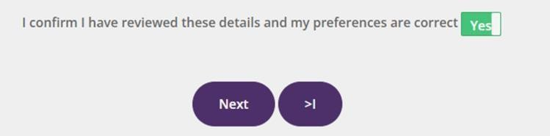

付款选项
您可以通过多种付款方式支付会费。目前，您可以通过 我们在线门户网站更新您的个人详细信息，申请优惠减 免特权，选择Lionheart捐款选项，并选择您喜欢的付款 方式。
要访问门户网站，请使用下面的链接或者您仅需登录 RICS在线帐户，然后从页面左侧的菜单中选择“专业费 用”（ Professional Fees ）。 https://myaccount.rics.org/ProfessionalFees
在线服务让您每周七天，每天24小时随时付款。有关 不同支付方式的更多详细信息，请访问我们网站的专 业费用选项 www.rics.org/professionalrenewals
下面的一行字会出现在每一页的信息确认页面。强烈建 议您核对详细信息并确保您的偏好设置正确，然后在每 页底部的切换栏中选择“是”（Yes）。

Slide 3
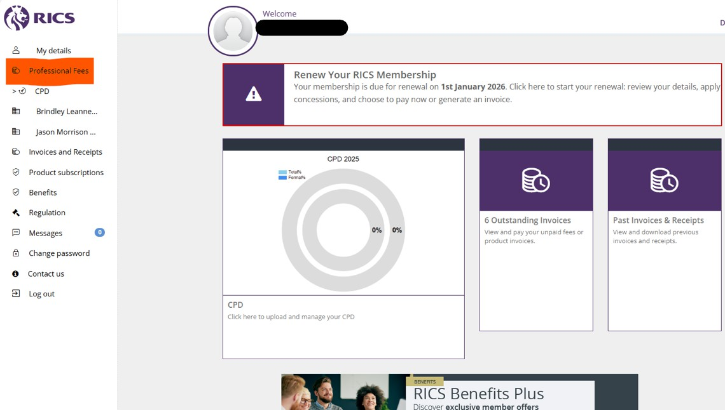
RICS我的账户
请从左侧工具栏中选择“专业费用”（Professional Fees）选项卡，如下所示。

Slide 4
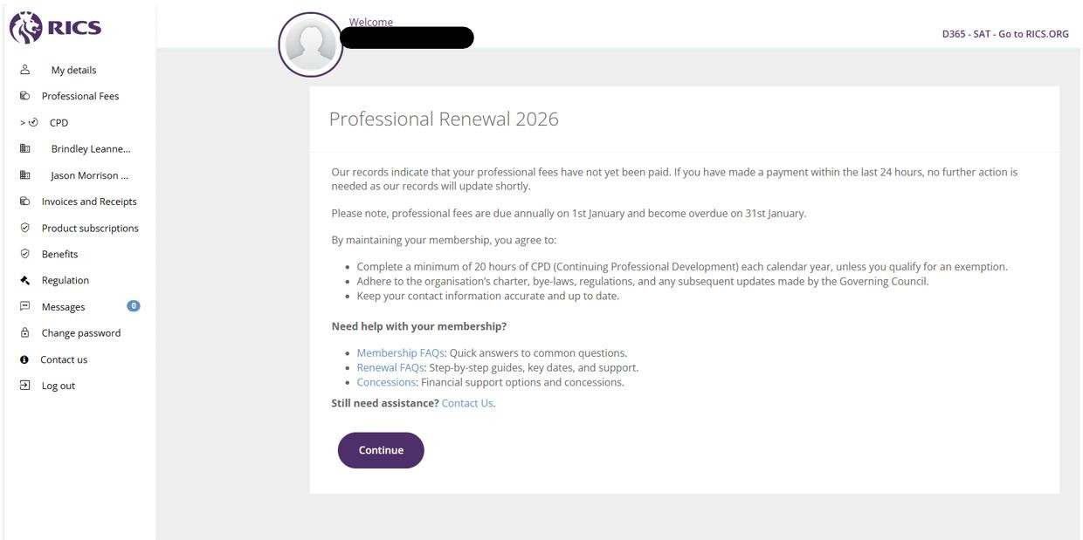
简介页
这是您专业资格续订的
第一页
如果您已准备好进入下 一页，请按“继续”
（Continue）按钮

Slide 5
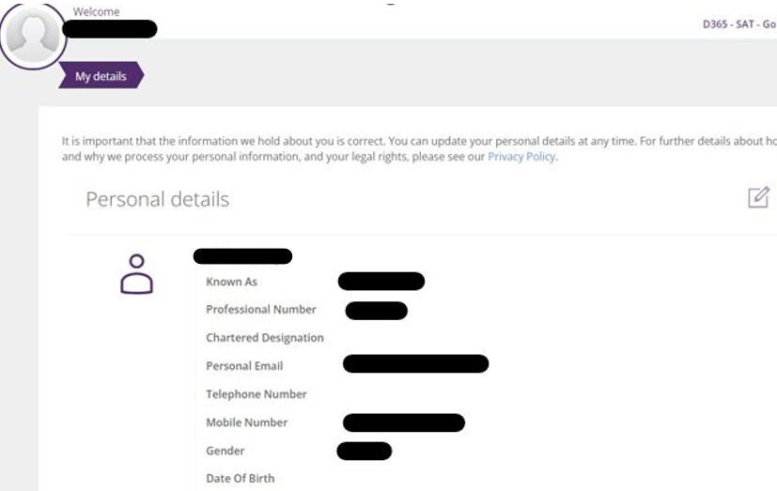

个人详情页
在此页面上，您可 以通过点击标黄的 编辑按钮来更新过 去一年中有关您自 己发生任何变化的 信息，例如个人地 址、新公司、新电 话号码或电子邮件 等。

Slide 6
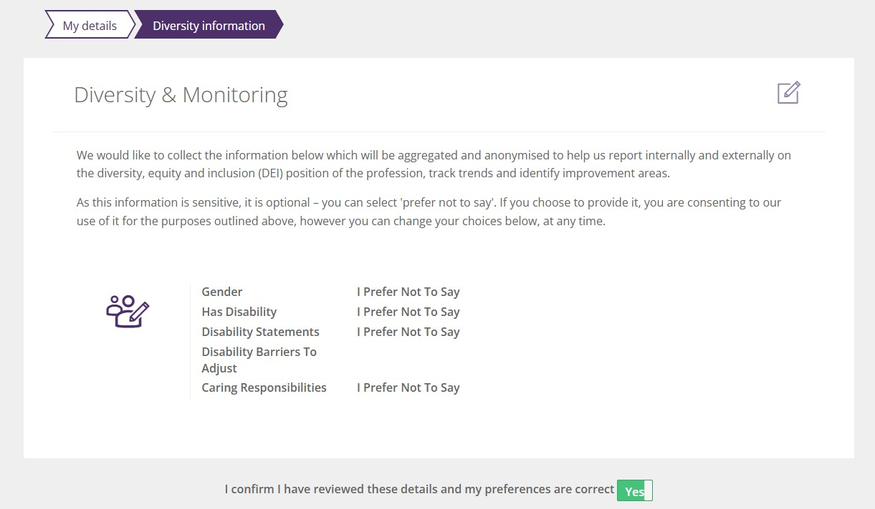

多样性和追踪调查
在此页面上，我们需要您提供DEI（多样性/公平性/包容性）信息，这有助于我们编制内部DEI报告。在这些选项中，您可以在下拉菜单中选择适用于您的选项，或者选择“我不想提供”

Slide 7
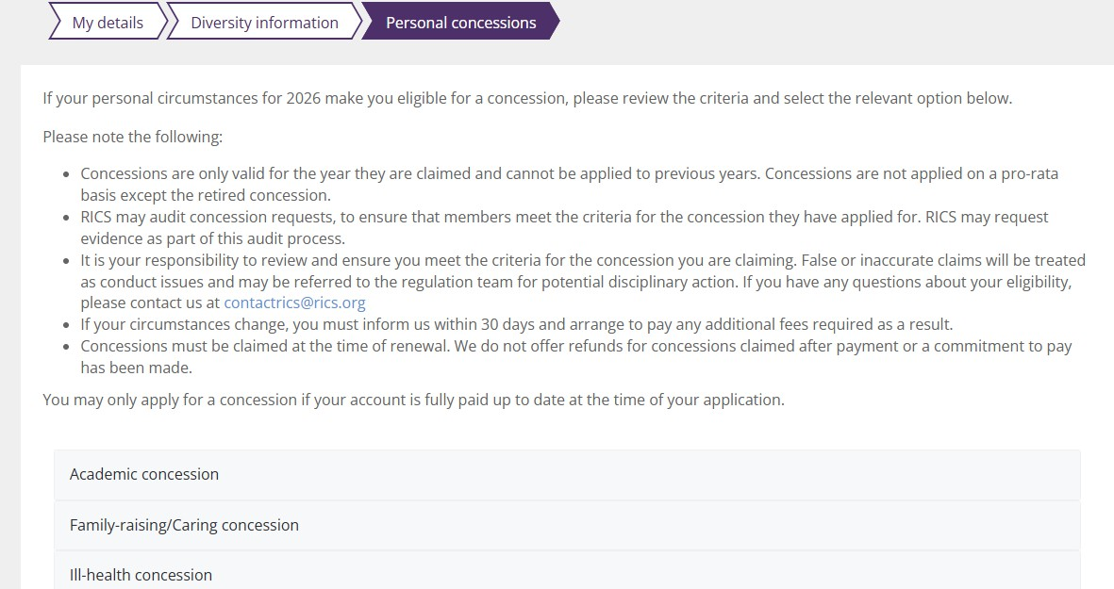
个人优惠特权页
这是您可以根据个人情况申请优惠的页 面。
在这里，您可以查看优惠特许权附带的一 般条款和条件。
您可以选择列出的任何一个优惠项目，点 开后会显示一个包含条款和条件等信息的 列表，这样能帮助您决定是否适用。

Slide 8
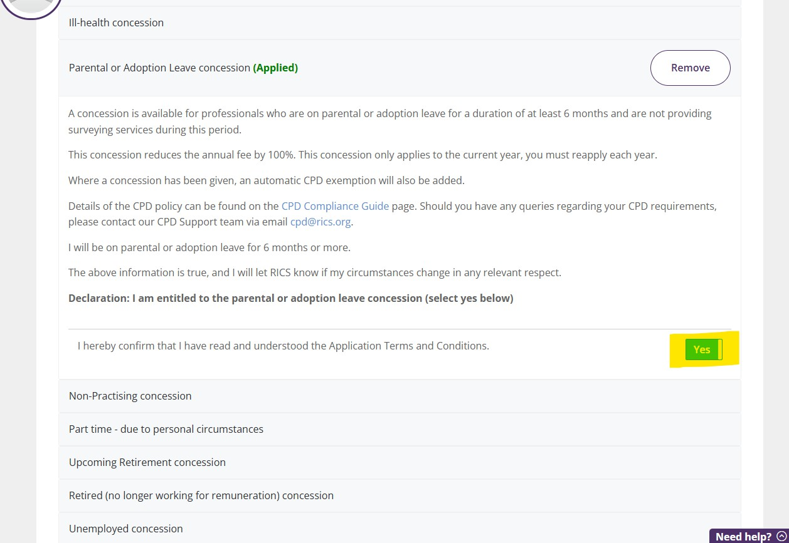

个人优惠特权页
如果您符合申请优惠特许权的 情况，您可以通过点击打开该 优惠，确认您已理解该特许权 的条款和条件，然后点击标黄 的按钮，切换到Yes来选择
它 。

Slide 9
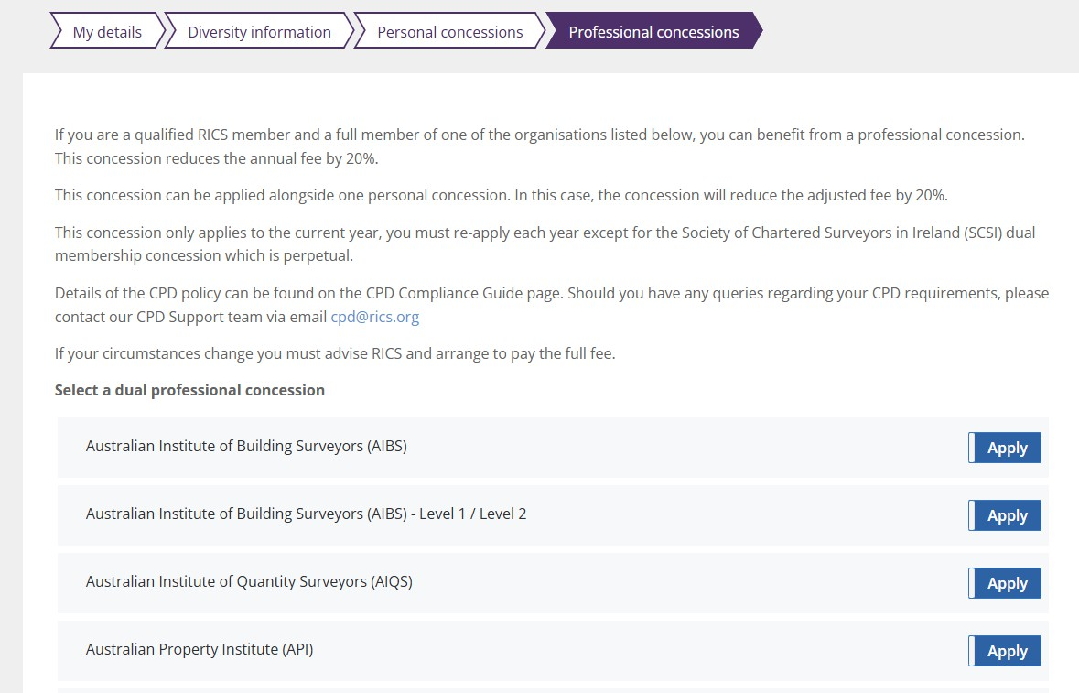
专业优惠特权页
在此页面上有一个附属机构列 表，您如果也是成员之一，您 就能申请专业优惠折扣。
要申请，请点击“Apply”按钮， 显示绿色即表示申请成功。

Slide 10
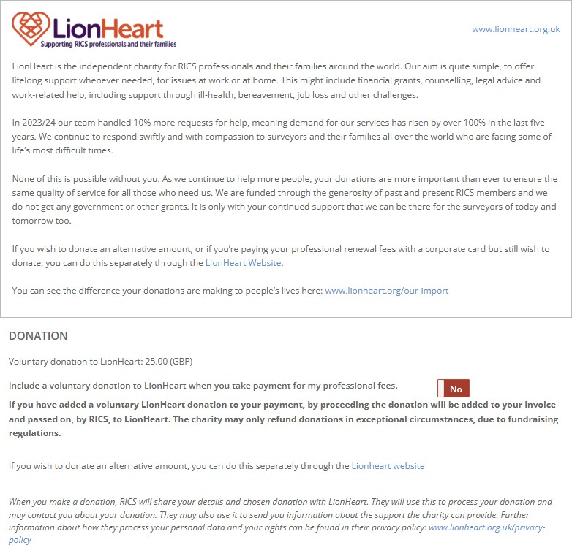
LionHeart捐款页
此页面为您提供了了解更多关 于狮子心慈善机构
（LionHeart）的机会，如果您愿意，还可以进行捐赠。

Slide 11
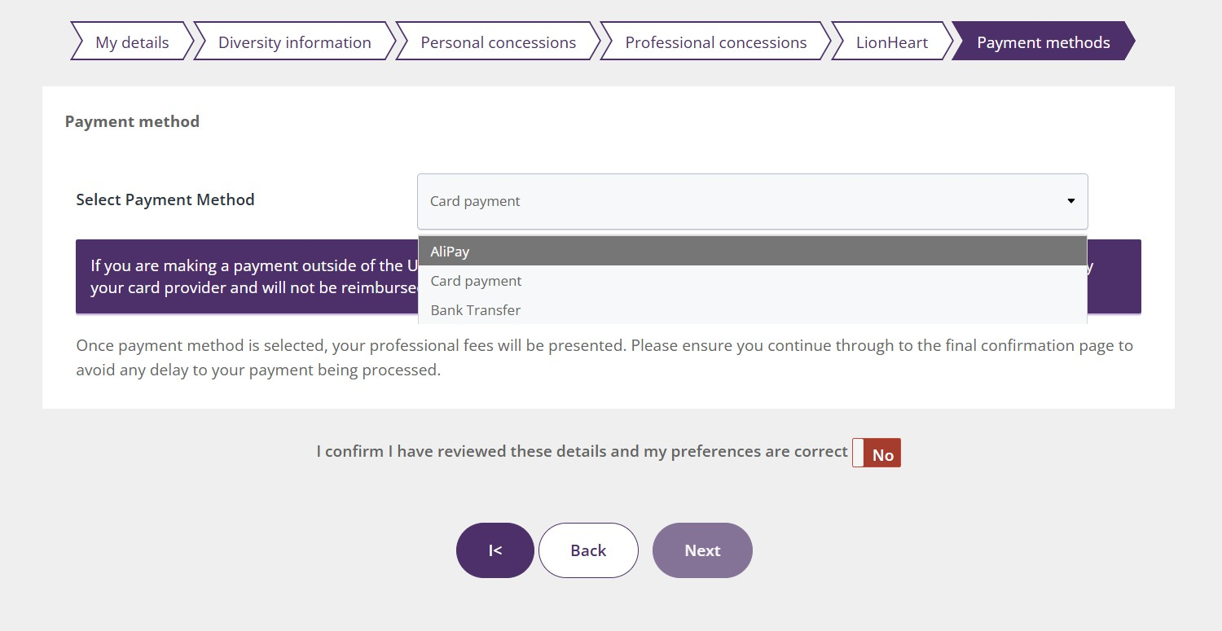
支付方式页
RICS会费支付现支持以下3种付款方式，支付宝Alipay、外币信用卡Card payment或境外汇款Bank Transfer
年度会费不是支付给当地的，而是直接支付给英国的银行账户。

Slide 12
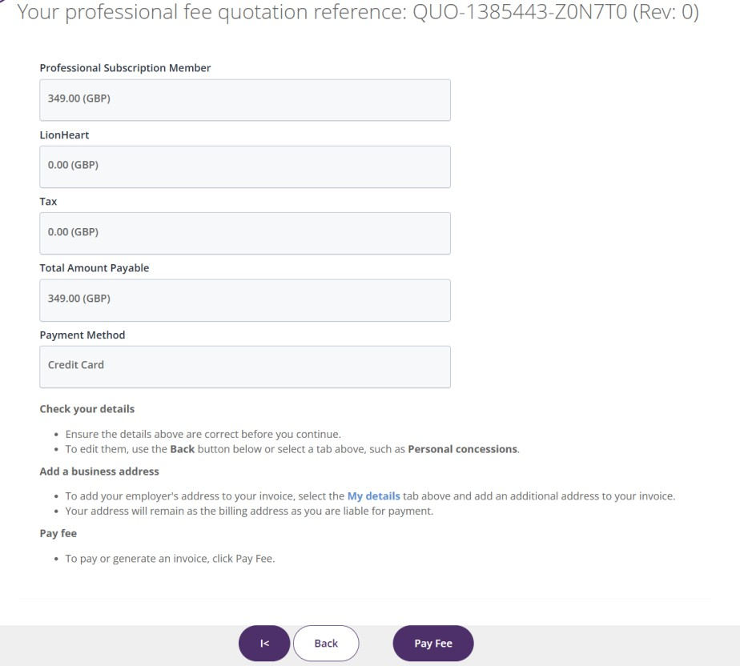
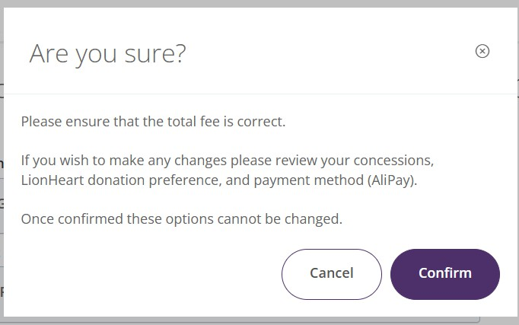
专业费用报价页——支付宝 （Alipay）
请核对并确保所有报价细节都正确
请确保您选择了“支付费用”（Pay fee）按钮
弹窗出现后，需要您点击“确认”（Confirm）

Slide 13
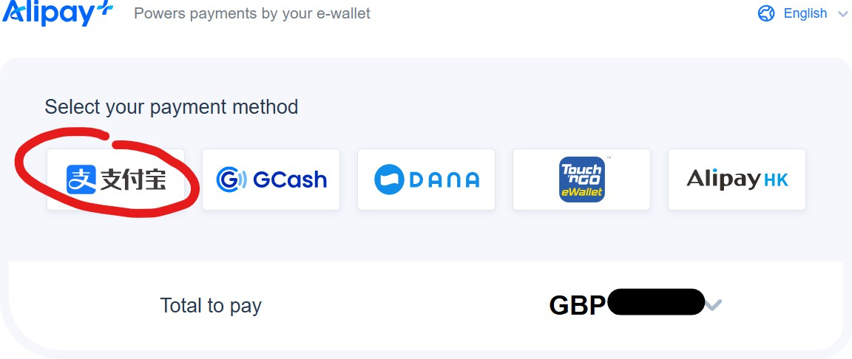
专业费用报价页——支付宝 （Alipay）
之后您将跳转到支付宝平台
选择红圈中的支付宝后，会在下方出 现二维码

Slide 14
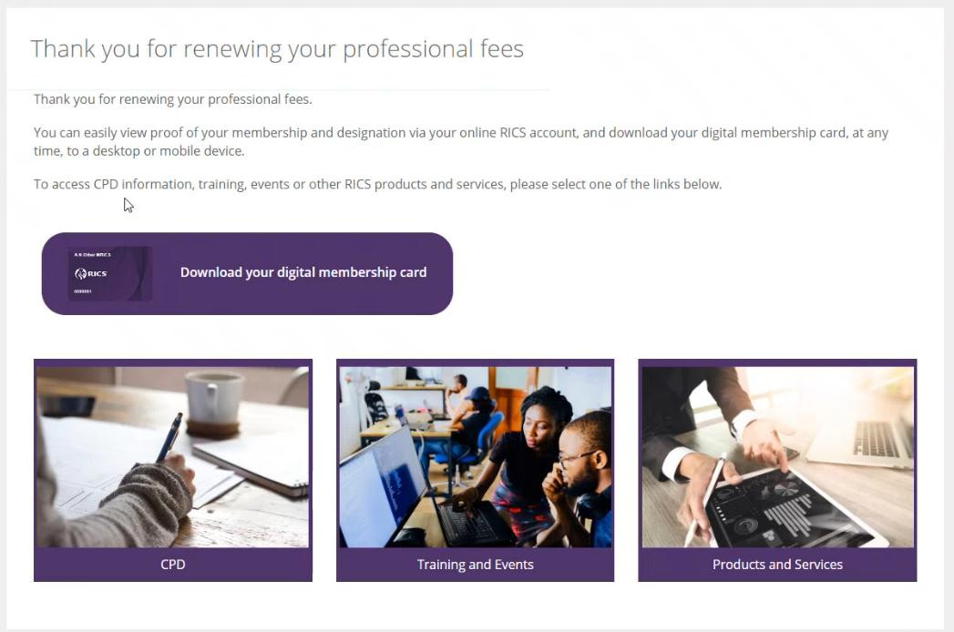
确认页
出现该页面表示您已支付成功，点击左下方紫色按钮即可下载您的电子会员卡，候选人没有会员卡

Slide 15
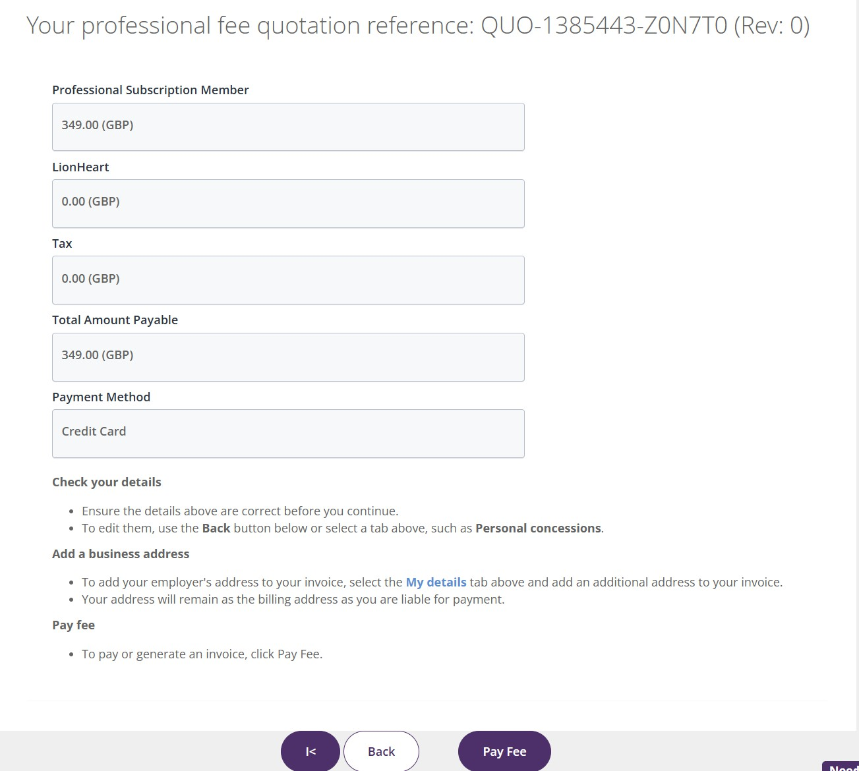
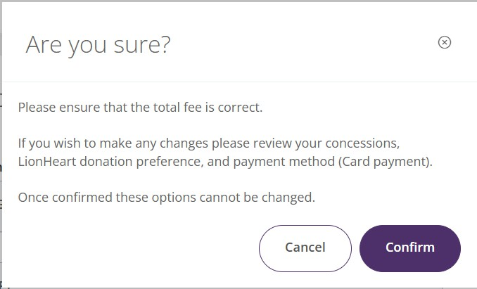
专业费用报价页——外币信用卡（Card payment）
请核对并确保所有报价细节都正确
请确保您选择了“支付费用”（Pay fee）按钮
弹窗出现后，需要您点击“确认”（Confirm）
之后您将跳转到外币信用卡（VISA/Master
card）支付页面

Slide 16
确认页
出现该页面表示您已支付成功，点击左下方紫色按钮即可下载您的电子会员卡，候选人没有会员卡

Slide 17
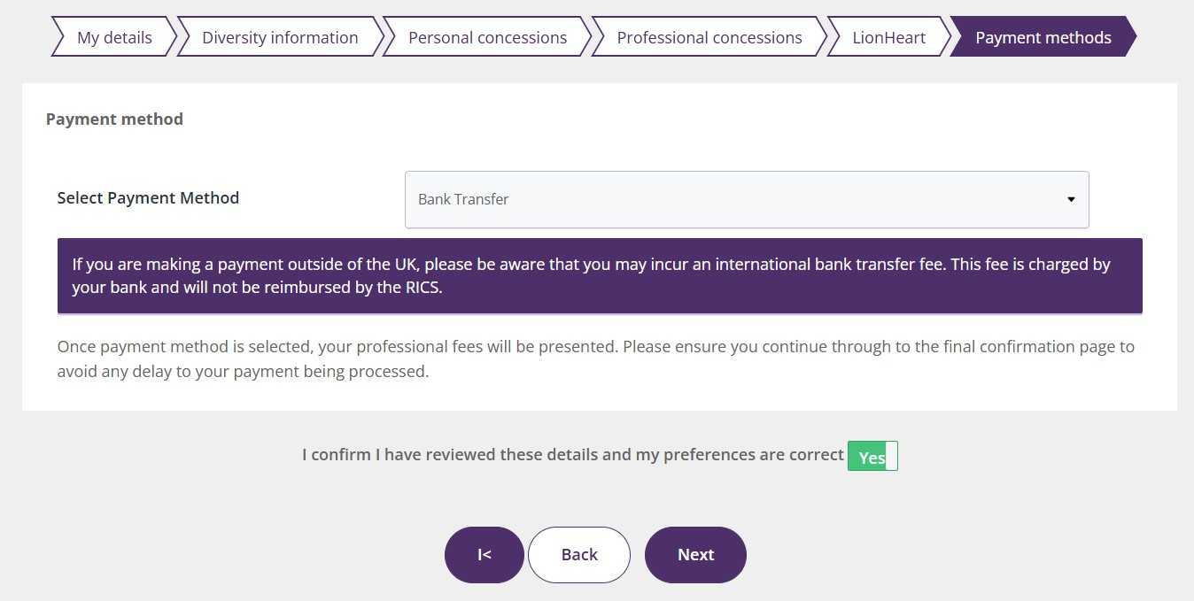
支付方式页
境外汇款Bank Transfer
年度会费由银行转账支付不是转账给当地银行的，而是转账给英国的银行账户。
请注意，选择Bank Transfer您可能会产生国际银行转账费用。此费用由您的银行收取，不由RICS
承担。
一旦选择Bank Transfer，如果之后仍想转为线上支付，只能选择外币信用卡，而无法改为支付宝 了，所以请务必谨慎选择。

Slide 18
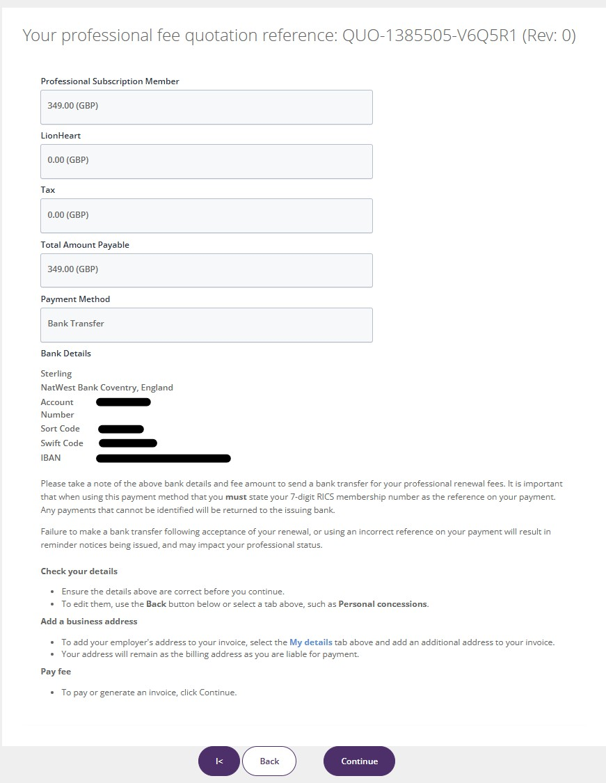
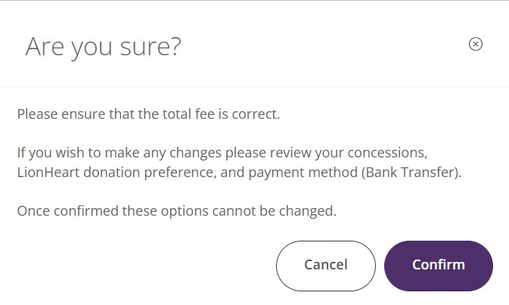
专业费用报价页——境外汇款（Bank Transfer）
请核对并确保所有报价细节都正确
请确保您点击了“继续”（Continue）按钮
弹窗出现后，需要您点击“确认”（Confirm）
之后您将跳转到英国银行账户的汇款信息页面，
该付款方式需要您去银行购汇后转账至英国

Slide 19
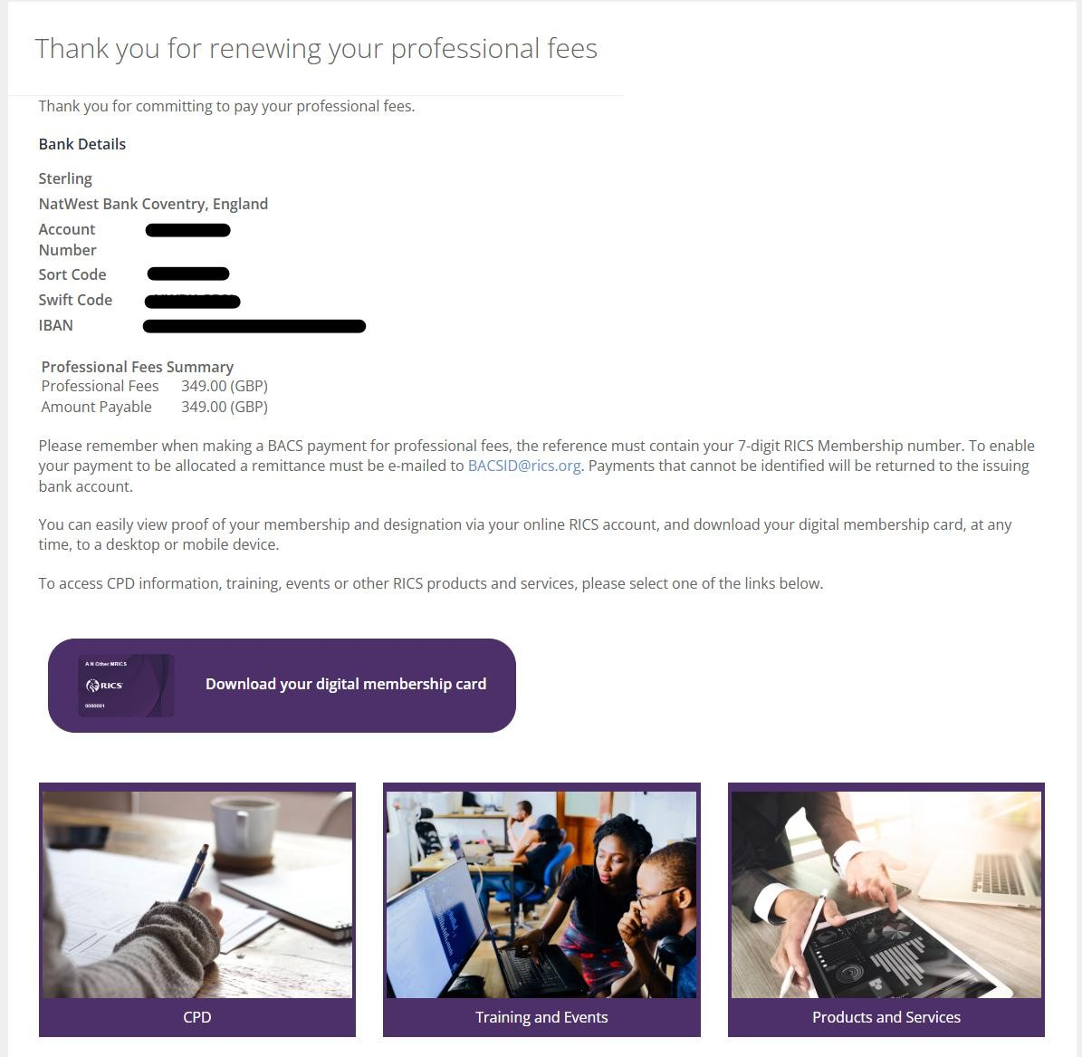
确认页
出现该页面表示您仍未支付成功，下方标黑的部分为英国银行账户信息，需要您去银行办理境外汇款业 务，转账备注请务必填写您的7位数会员号

Slide 20
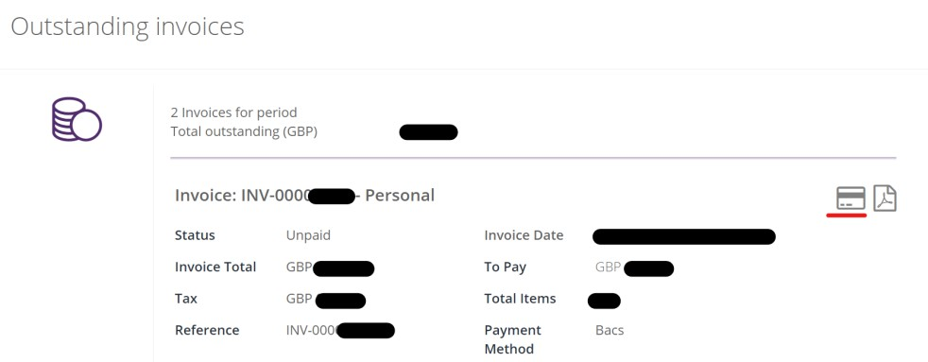
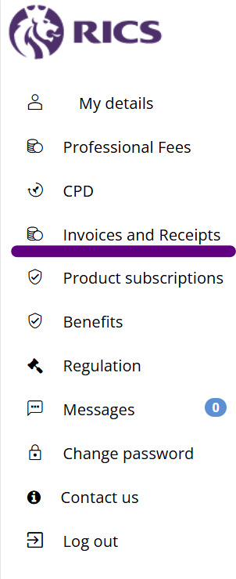
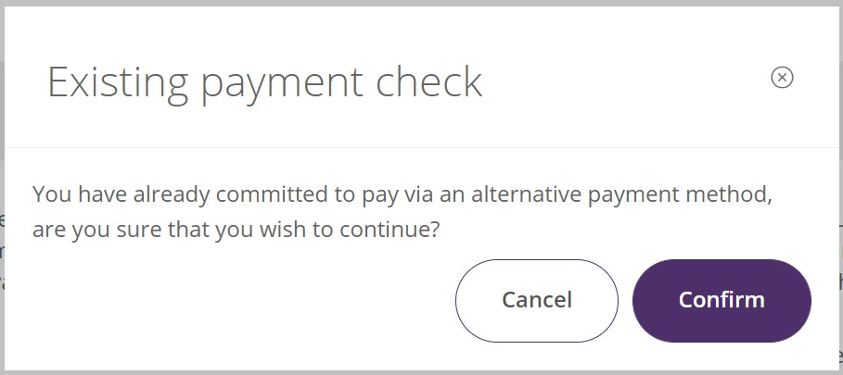
选择境外汇款后仍想在线支付
如果误选境外汇款的付款方式，但仍想 在线支付，请点击“费用与收据”
（Invoices and Receipts）选项
往下滚动页面，找到未支付费用（Outstanding invoices），点击信用卡图标
出现弹窗后需要您点击“确认”（Confirm）
之后您将跳转到外币信用卡支付页面

Slide 21


如果您有任何问题或需要更多支持，请
联系：
contactrics@rics.org

